Slide 1
МКДОУ детский сад «Северяночка»
«Инновационные методы и образовательные технологии в развитии речи дошкольников»
Воспитатель: Чусовитина Е.Н.

Slide 2
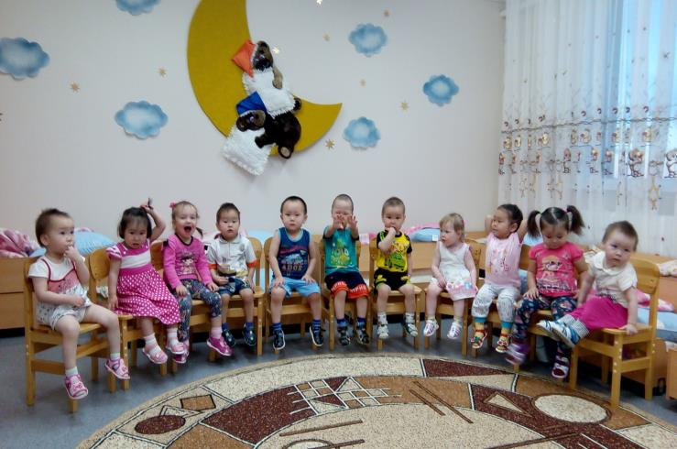
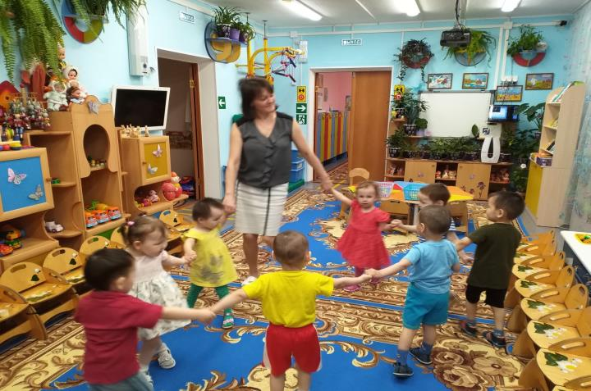

Slide 3
Речь – могучее средство
общения
и взаимодействия
людей.
А.А. Люблинская

Slide 4
Усваивая родной язык,
ребенок усваивает…бесконечное
множество понятий, воззрений на
предметы, множество мыслей,
чувств, художественных образов…
К.Д. Ушинский

Slide 5
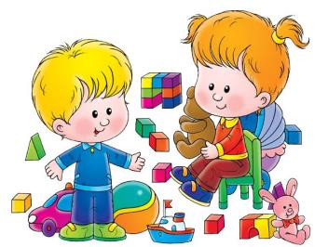
Ранний возраст - наиболее важный в развитии всех психических процессов, а особенно речи.
Ранний возраст обладает огромными возможностями для формирования основ будущей взрослой личности. Именно в этом возрасте темпы речевого развития значительно выше, чем в последующие годы. Для ребенка в этом возрасте – родители и воспитатели, самые главные, люди, и задачи их в этот период: помочь детям овладеть родным языком, накопить значительный запас слов и научить произносить звуки.

Slide 6
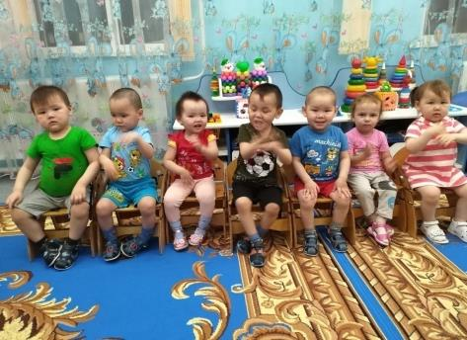
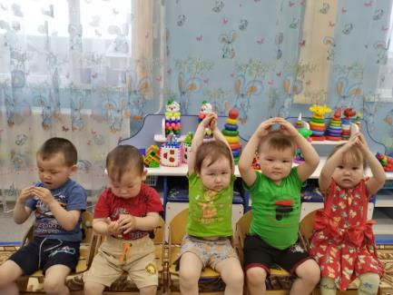
Пальчиковые игры

Slide 7
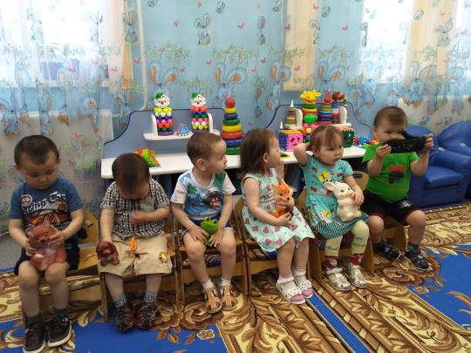
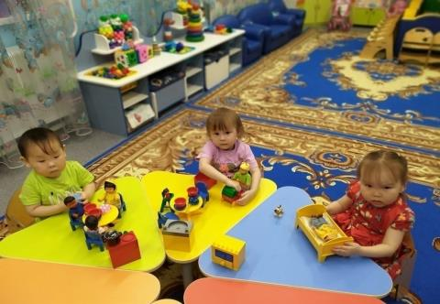
Обыгрывание сказок

Slide 8
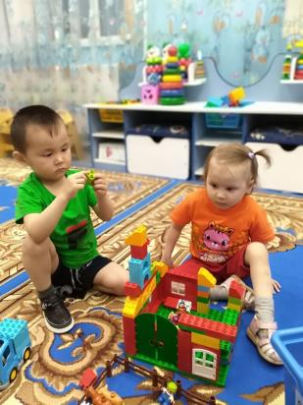
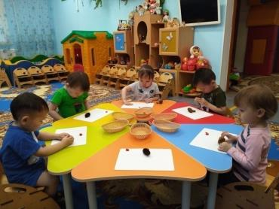
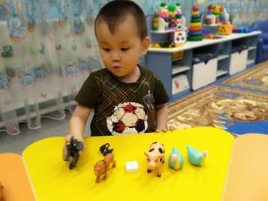
Конструирование, настольные игры

Slide 9
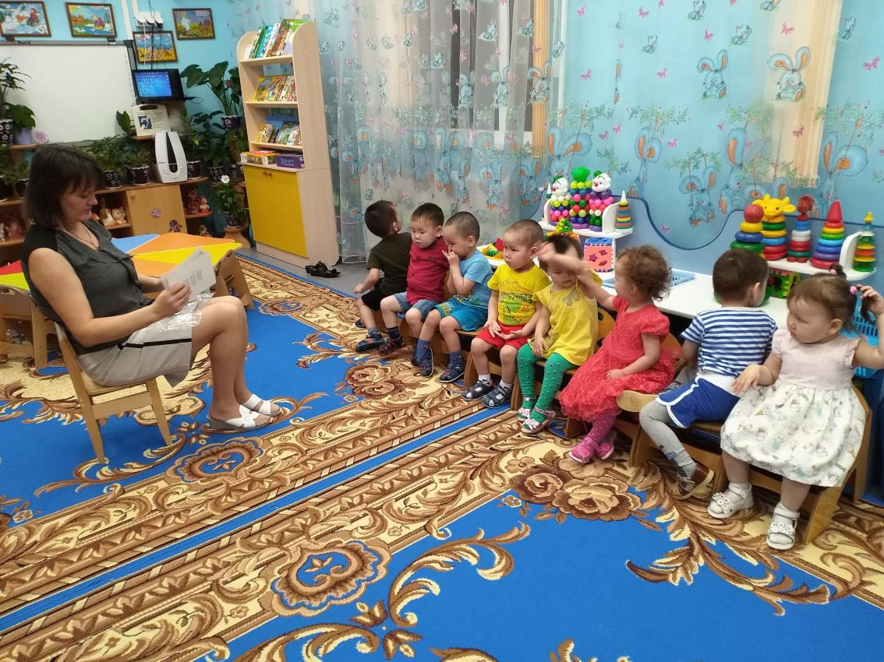
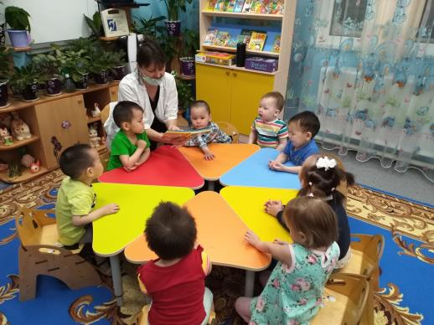
Чтение сказок, загадок, потешек, пословиц…

Slide 10
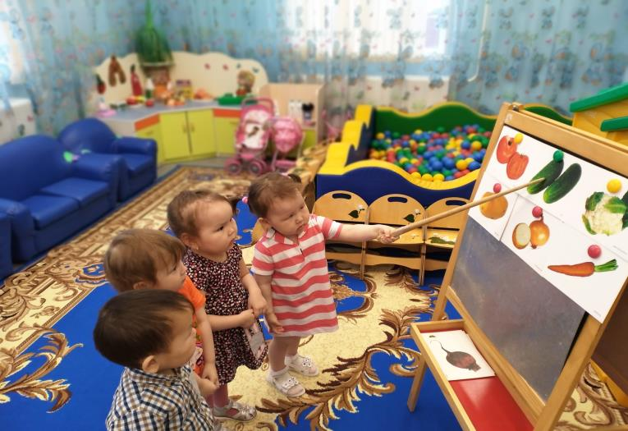
Составление рассказа по картине

Slide 11
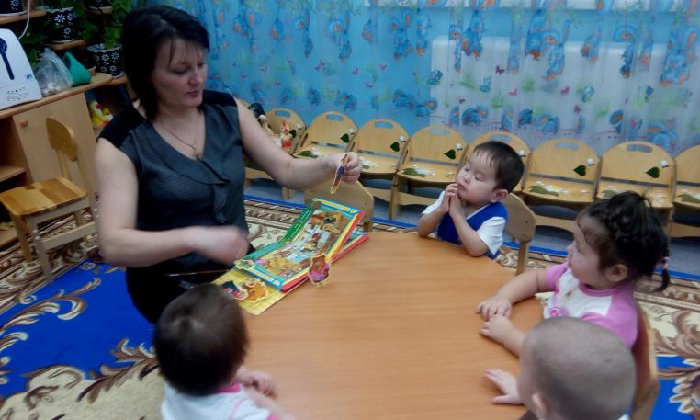
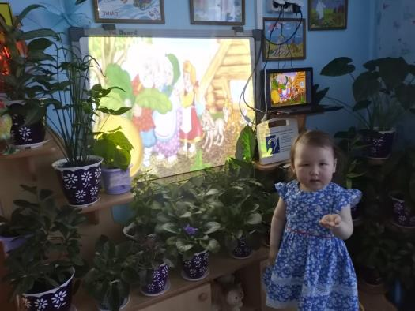
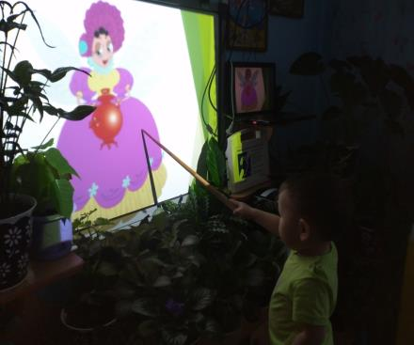
Работа с интерактивной доской
Чтение сказок, потешек, словесные игры и т.д.
Отгадывание загадок
Рассказывание сказок

Slide 12
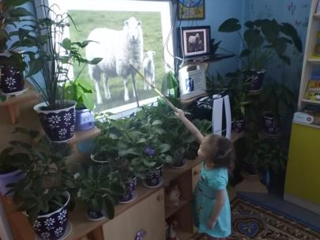
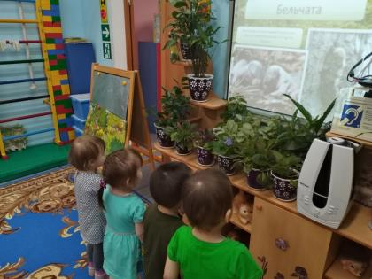
Чтение сказок, потешек, словесные игры и т.д.
«В мире животных»

Slide 13
Работа с мнемотаблицей

Slide 14
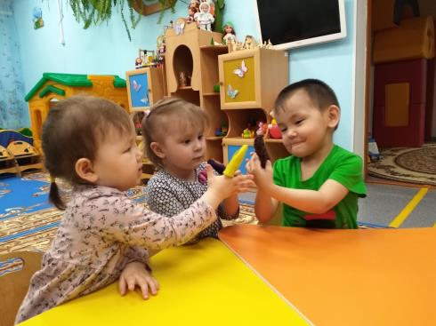
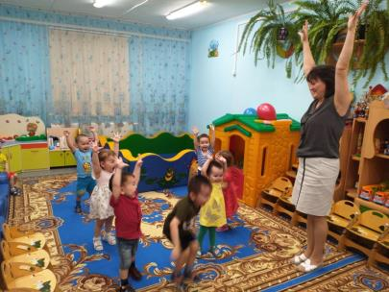
Речевые игры

Slide 15
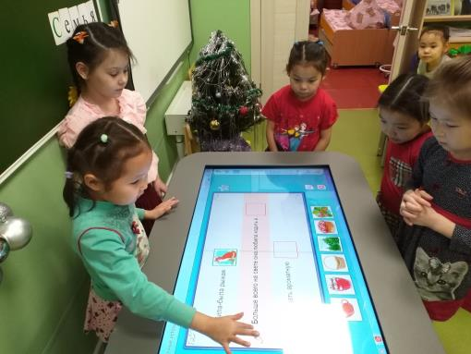
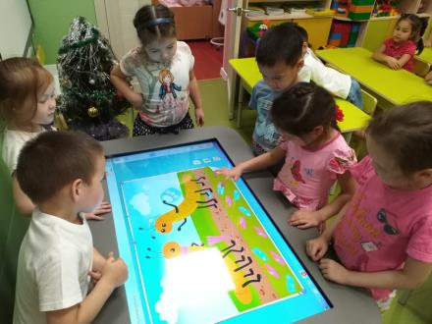

Slide 16
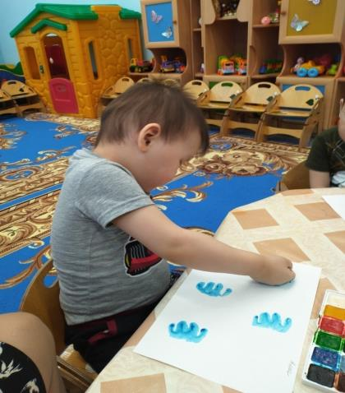
Продуктивные виды деятельности

Slide 17
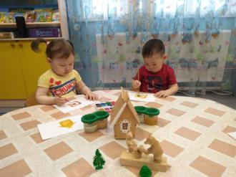
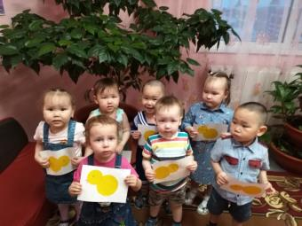
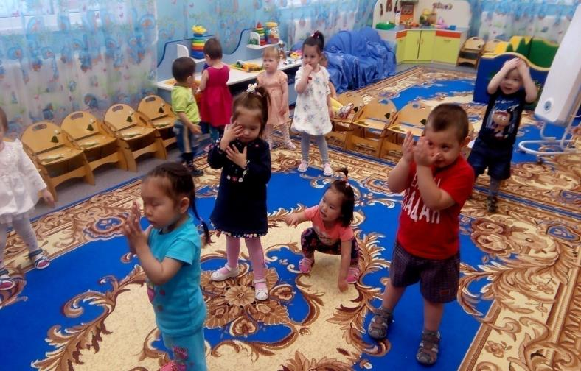
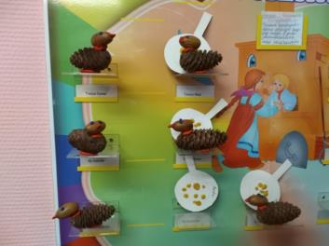
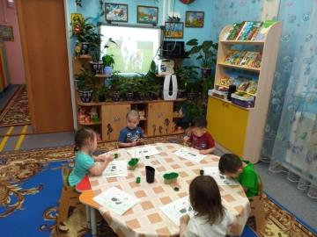
Музыкальные игры

Slide 18
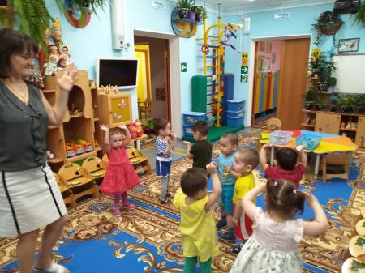
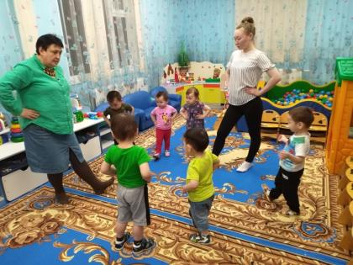
Музыкальные игры

Slide 19
Ролевая игра
Ролевая игра стимулирует речевое развитие ребёнка, формирует уверенность в себе, повышает коммуникативную компетентность.

Slide 20
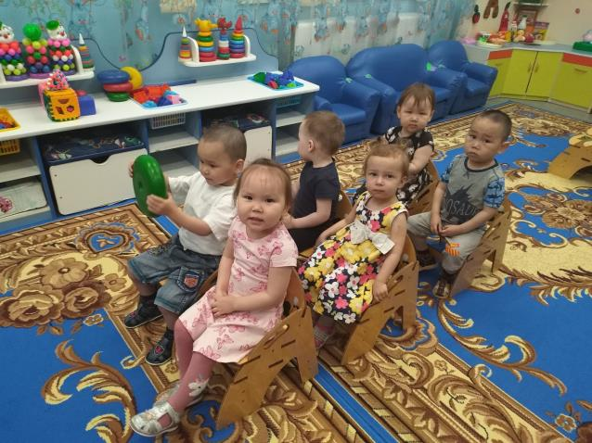

Slide 21
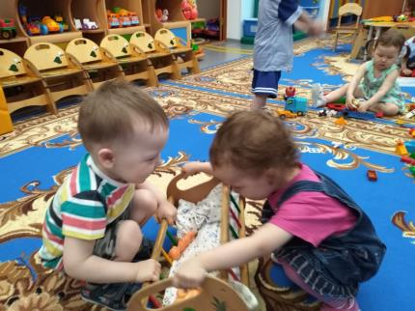
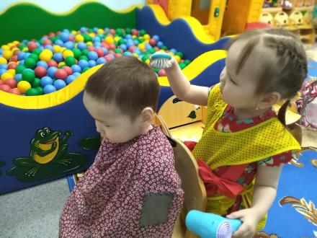
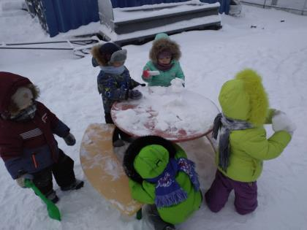
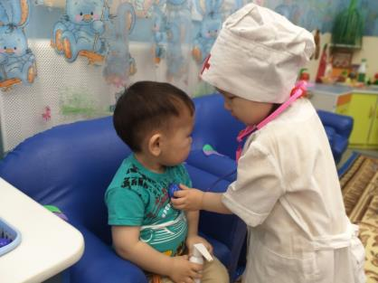

Slide 24
Речь взрослых – образец
для речи детей!
Речь взрослых должна быть:
чёткой, неторопливой;
доступной для понимания малыша;
грамотной.
Чем чаще родители и воспитатели будут разговаривать с ребенком, не переутомляя его, и доступным, правильным языком: рассказывать ему сказки, разучивать вместе стишки, потешки, и играть, тем скорее ваш ребенок овладеет правильной речью!

